Slide 1
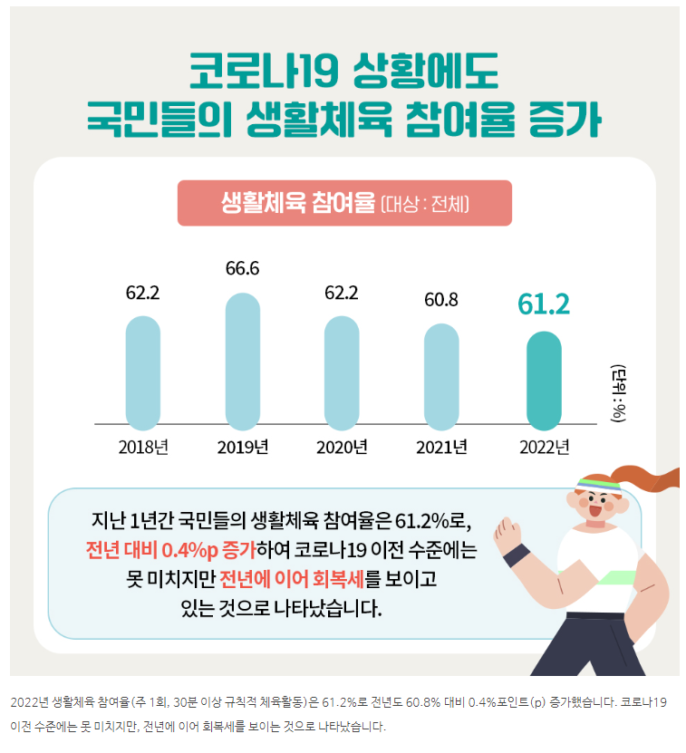
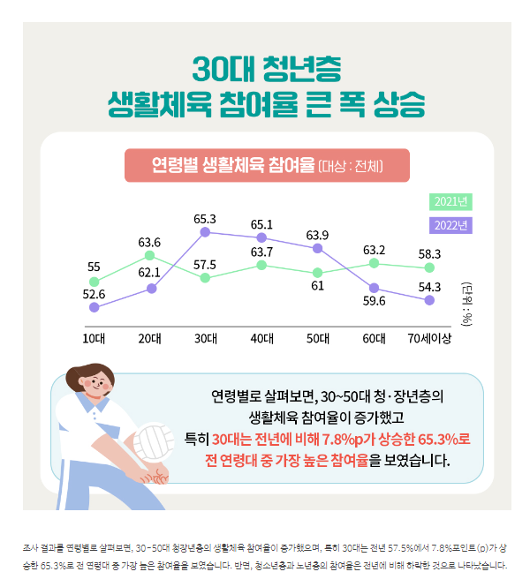
개발 동기
현재 우리 사회의 모임 참여 비율은??
현재 우리 사회의 청년층의 모임 참여 비율은??
문화체육 관광부 사이트

Slide 2
개발 동기
늘어나는 모임 참여 비율
전 페이지의 기사를 토대로 현재 코로나 전 보다는 아니지만 모임(동호회) 참여 비율이 갈수록 늘어나는
추세입니다.
이처럼 사람들의 취미가 점점 늘어나고 있다는 걸 의미합니다.
하지만 이런 모임을 찾고 카페 가입하고 일일이 하나씩 찾는다는 건 정말 불편합니다.
이를 개선하여 한 페이지에서 자신이 원하는 관심사 키워드만을 통해 모임을 찾고 생성을 한다면 어떨까요?

Slide 3

개발 동기
줄어드는 청년층 모임 참여 비율… 왜??
젊은 청년층이 점점 모임 활동에 참여 비율이 줄어들고 있어요.
참여중인 모임이 있으신가요?
저 INFP요!!
만약에 모임에 참여 한 사람들의 MBTI를 한눈에 알아보고 참여할지 말지를 결정할 수 있다면 어떨 거 같나요!!?
아니요… 모임에 참여는 하고 싶은데… 솔직히 그 사람들의 성격도 모르겠고 막상 모임에 참여하기가 무서워요…
생각만 해도 너무 좋을 거 같아요!!
저랑 성격이 맞는 분들과 모임 활동을 한다면 적극적인 참여가 가능할 거 같아요!!
아 그렇군요… MBTI가 어떻게 되세요!?
저 INFP요!!

Slide 4
개발 동기
MBTI를 통한 모임 활동이 가능해 진다면
MBTI란??
- 사전적 의미로 찾아보면 개인이 쉽게 응답할 수 있는 자기보고서 문항을 통해 인식하고 판단할 때의 각자 선호하는 경향을 찾고, 이러한 선호 경향들이 인간의 행동에 어떠한 영향을 미치는가를 파악하여 실생활에 응용할 수 있도록 제작된 심리 검사이다.
요즘은 소개팅을 나가도 그 사람의 MBTI를 물어보고 나가는 추세이다.
그만큼 사람을 보는데 MBTI가 많이 중요 해졌다.
모임 활동 전 그 사람들의 MBTI를 알고가면 어떨까??
그럼 그 모임이 거리낌 없게 느껴지고 그 모임의 분위기를 상상하게 될 것이다!!
그렇게 된다면 젊은 층들도 쉽게 다가설 수 있을 거 같다!

Slide 5
개발 동기
코로나 이후로 잦아드는 모임 참여율… 왜??
코로나 이후로 참여한 모임이
없으시던데 이유가 있으실까요??
저 서울시 중구 근방에 삽니다!!
서울시 중구 근방 및 바로 앞에!!
활동하는 모임들을 바로바로 찾을수 있는 사이트가 있다면 어떨 거 같나요?
아… 코로나 전에는 먼 곳도 가자!! 하면서 가게 됐는데 코로나 이후로는 집 멀리 못나가겠어요...
그래서 모임이나 동호회를 가기가 멀고 힘드네요…
헐… 생각만 해도 너무 편하고 좋을 거 같아요!
집 근처에서 제가 좋아하는 취미활동을 한다면 너무 좋을 거 같아요!!
아 그렇군요… 혹시 사시는 곳이 어디신가요?
저 서울시 중구 근방에 삽니다!!

Slide 6
개발 동기
자신의 위치 기반을 통한 모임 참여 및 생성이 가능해진다면
동네에 친구도 사귀고 정기적인 모임 참여도 가능해질 것이다.

Slide 7
개발 동기
관심사의 세분화를 통해 자신의 원하는 모임만 생성하고 참여가 가능 해진다면 어떨까?
아무래도 요즘은 취미도 많아지고 운동, 악기, 다양한 취미활동이 늘어나고 있다.
우리가 하고 있는 개발자 분야에서도 같이 소통하고 모임을 즐기는 활동이 늘어난다면 취미의 영향력은
더욱 커질 것 이다. 이런 많은 취미 속 자신이 원하는 모임을 찾는 건 어렵다.
자신의 관심사의 키워드를 통해 모임을 만들고 참여하는 기능이 있다면 어떨까!?

Slide 8
기획 의도
자신의 성향과 잘 맞는 사람들과 모임을 하고 싶은데…
나의 관심사와 맞는 모임을 찾고 싶은데…
나의 현재 위치 기반에 가까운 모임을 찾고 싶은데…
정밀화 된 검색 옵션을 통한 모임 참여 및 생성을 한 사이트에서
MBTI
관심사
위치

